Slide 1
Отделка изделий из древесины
Котелевец О.А., ПДО,
ТО «Узор»,
МБОУ ДО ЦТ «Мастер»

Slide 2
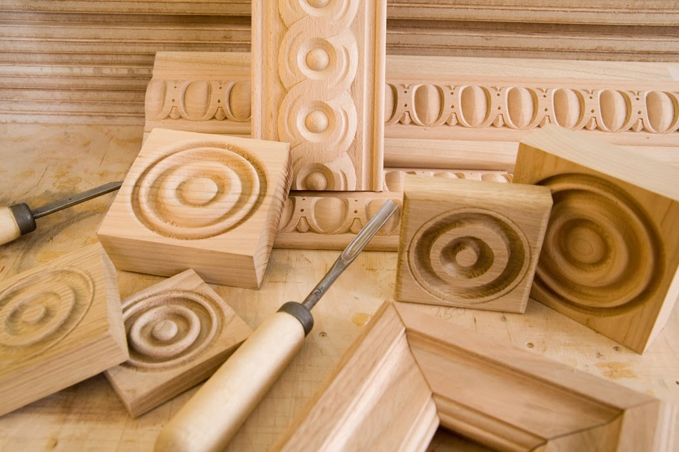

Slide 3
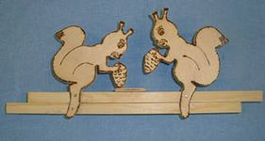
Выпиливание лобзиком
Любое изделие из фанеры (шкатулку, полочку, игрушку) можно преобразить, сделать красивым и оригинальным с помощью лобзика
Деревянная пластина, украшенная вырезами с помощью лобзика

Slide 4
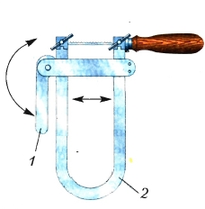
Перед работой лобзиком нужно правильно и с натяжением закрепить пилку в рамке. Для стягивания рамки лобзика перед креплением пилки применяют специальный зажим. После закрепления пилки винтами зажим снимают. Пилка под действием упругости рамки натягивается.
Стягивание рамки лобзика: 1 — зажим; 2 — рамка лобзика

Slide 5
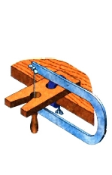
При выпиливании лобзиком в заднем зажиме верстака или струбциной к крышке верстака крепят специальный выпиловочный столик
Если выпиливается внутренний контур заготовки, то в вырезаемой части прокалывают шилом или высверливают отверстие. В отверстие заводят снизу верхний, незакрепленный конец пилки, рамку лобзика сжимают и закрепляют конец пилки. Заготовку прижимают к выпиловочному столику сверху и лобзиком выпиливают контур по линии разметки. Лобзик перемещают вниз и вверх без перекосов пилки с легким нажимом, чтобы не сломать пилку. В местах резкого поворота линий заготовку плавно поворачивают на столике, не прекращая движений лобзиком. После выпиливания внутреннего контура пилку раскрепляют и вынимают лобзик.
Выпиловочный столик

Slide 6
Правила безопасной работы
1.Перед началом работы лобзиком и шилом проверьте, надежно ли закреплены ручки инструментов.
2.Надежно крепите выпиловочный столик к верстаку.
3.Надежно закрепляйте пилку в рамке лобзика.
4.Не делайте резких движений лобзиком при выпиливании, не наклоняйтесь низко над заготовкой.

Slide 7
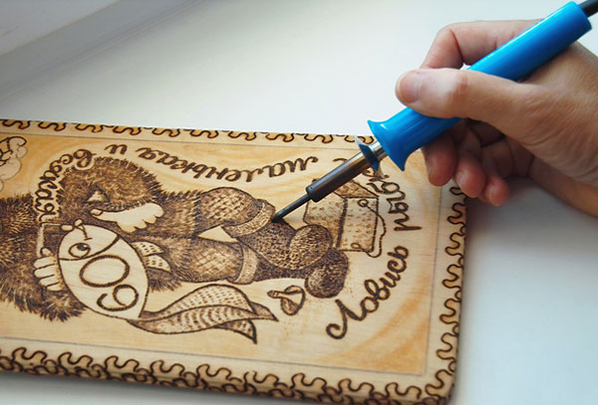
Выжигание
Выжигание — это один из видов декоративной отделки поверхности древесины. Его применяют при изготовлении шкатулок, сувениров, мебели и различных мелких изделий. Лучший материал для выжигания — фанера, а также заготовки из липы и ольхи.
Перед выжиганием поверхность шлифуют наждачной бумагой. Рисунок переводят на деталь через копировальную бумагу.

Slide 8
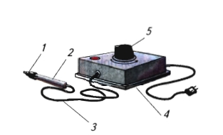
Выжигают рисунок с помощью электровыжигателя . Рабочей частью выжигателя является закрепленное в пластмассовой ручке перо в виде согнутой проволоки, разогреваемое электрическим током.
Ручку с нагреваемым пером берут в правую руку, как карандаш. Прибор включают в электрическую сеть и регулятором устанавливают необходимую степень накала пера. Работать начинают тогда, когда перо разогреется до темно-красного цвета. Выжигать можно только на сухой древесине.
Чтобы получить тонкую линию, перо электровыжигателя передвигают быстро. Толстую линию получают при медленном движении пера. В конце линии перо надо резко отрывать от рисунка. Вести перо следует без нажима. Рисунок сначала выжигают по внешнему контуру, а потом переходят к внутренним линиям.
Электровыжигатель: 1 — перо; 2 — ручка; 3 — электрический шнур; 4 — корпус; 5 — регулятор нагрева пера

Slide 9
Правила безопасной работы
1.Работайте только исправным электровыжигателем.
2.Включайте электровыжигатель в сеть только с разрешения учителя.
3.При выжигании обязательно проветривайте помещение.
4.Не наклоняйтесь низко над местом выжигания.
5.Не оставляйте включенный электровыжигатель без присмотра.
6.Оберегайте руки и одежду от прикосновений раскаленного пера.

Slide 10
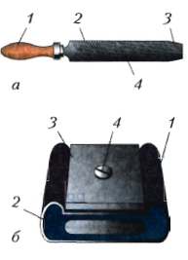
Зачистка деревянных поверхностей
Поверхности деревянных деталей для придания им чистоты и гладкости зачищают напильниками или наждачной бумагой.
Для зачистки поверхностей древесины применяют различные напильники. По форме поперечного сечения напильники бывают плоскими, квадратными, трехгранными, круглыми и т. д. Напильниками можно зачищать как наружные, так и внутренние поверхности (отверстия).
Инструменты для зачистки изделий: а — напильник (1 — рукоятка, 2 — стержень, 3 — носок, 4 — насечка); б — шлифовальная колодка (1 — наждачная бумага, 2 — колодка, 3 — прижим, 4 — шуруп)

Slide 11
Правила безопасной работы
1.Зачищайте изделие только напильником с исправной и надежно закрепленной ручкой.
2.При работе не захватывайте носок напильника пальцами левой руки, а нажимайте на него сверху.
3.Не сдувайте шлифовальную пыль — очищайте изделие и стол щеткой, сметая пыль в совок.

Slide 12
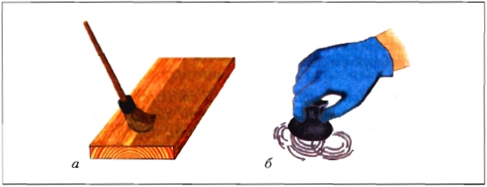
Лакирование
Лакирование — это также один из способов отделки готовых изделий. При лакировании остаются видны натуральный цвет и текстура древесины. Лак предохраняет поверхности древесных изделий от проникновения влаги и гниения.
В процессе лакирования лак наносят на деревянную поверхность кистью (рис. а), тампоном (рис. б) или путем погружения изделия в лак. После нанесения лака изделие высушивают холодным или горячим способом в специальных шкафах или сушилках. После высыхания лакированную поверхность иногда дополнительно шлифуют, лакируют еще раз или полируют тампоном с политурой (растворителем лака).
Лакирование: а — кистью; б —тампоном

Slide 13
Правила безопасной работы
1.При лакировании обязательно проветривайте помещение.
2.Не лакируйте поверхности вблизи нагревательных приборов, так как лак очень горюч.
3.Не нюхайте лак во избежание отравления.
4.Избегайте попадания лака на открытые участки кожи, в глаза.
5.После работы с лаком тщательно мойте руки с мылом.

Slide 14
Спасибо за внимание

